Slide 1
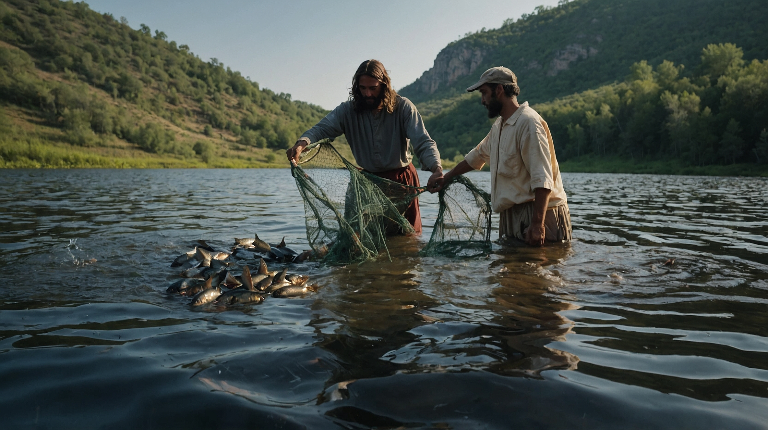
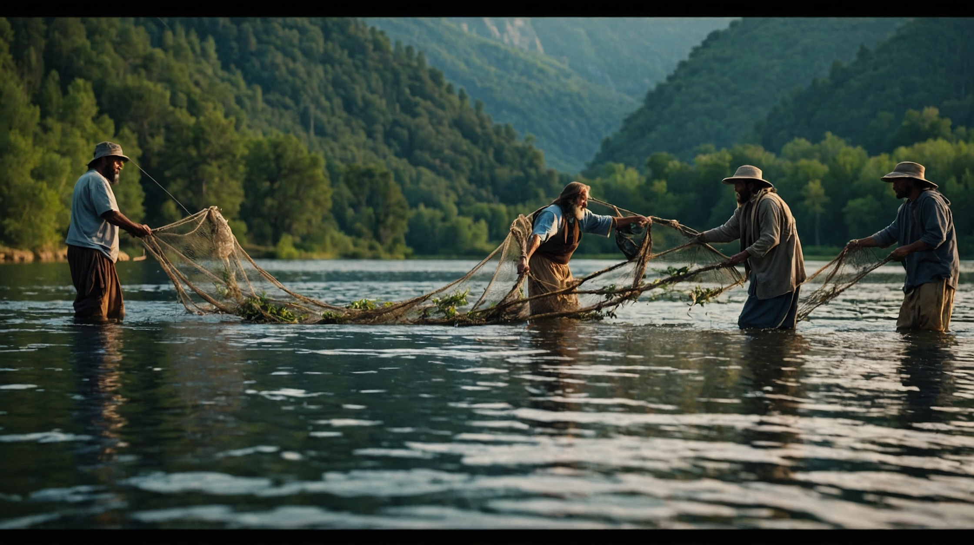
LA ORACION INTENSIVA
DIALOGOS BIBLICOS POR EL
DR. DANIEL DEIDA
WWW.SANGERNAZ.COM

Slide 2

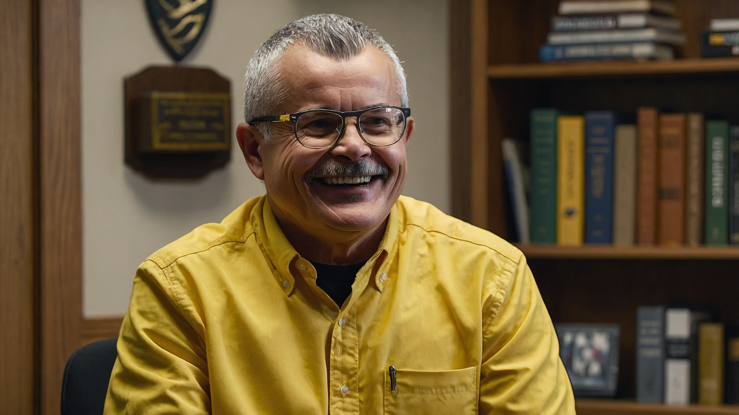


Querida congregación, hoy vamos a hablar de una estrategia fundamental que involucra a toda la iglesia y que requiere de cada uno de ustedes: la campaña de oración intensiva.
Pues hemos recibido muchas herramientas para nuestro crecimiento y testimonio, ahora queremos saber cómo utilizarlas en conjunto con la iglesia.
Estas en lo correcto, estas herramientas las podemos realizar no solo de forma individual, pero esta vez las vamos a añadir al cuerpo de Cristo. ¿Alguien sabe de qué trata esta campaña?

Slide 3
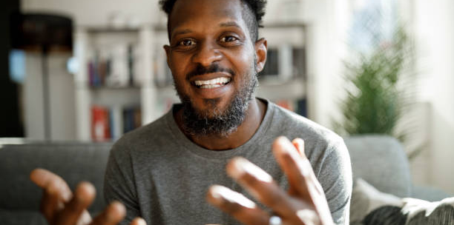
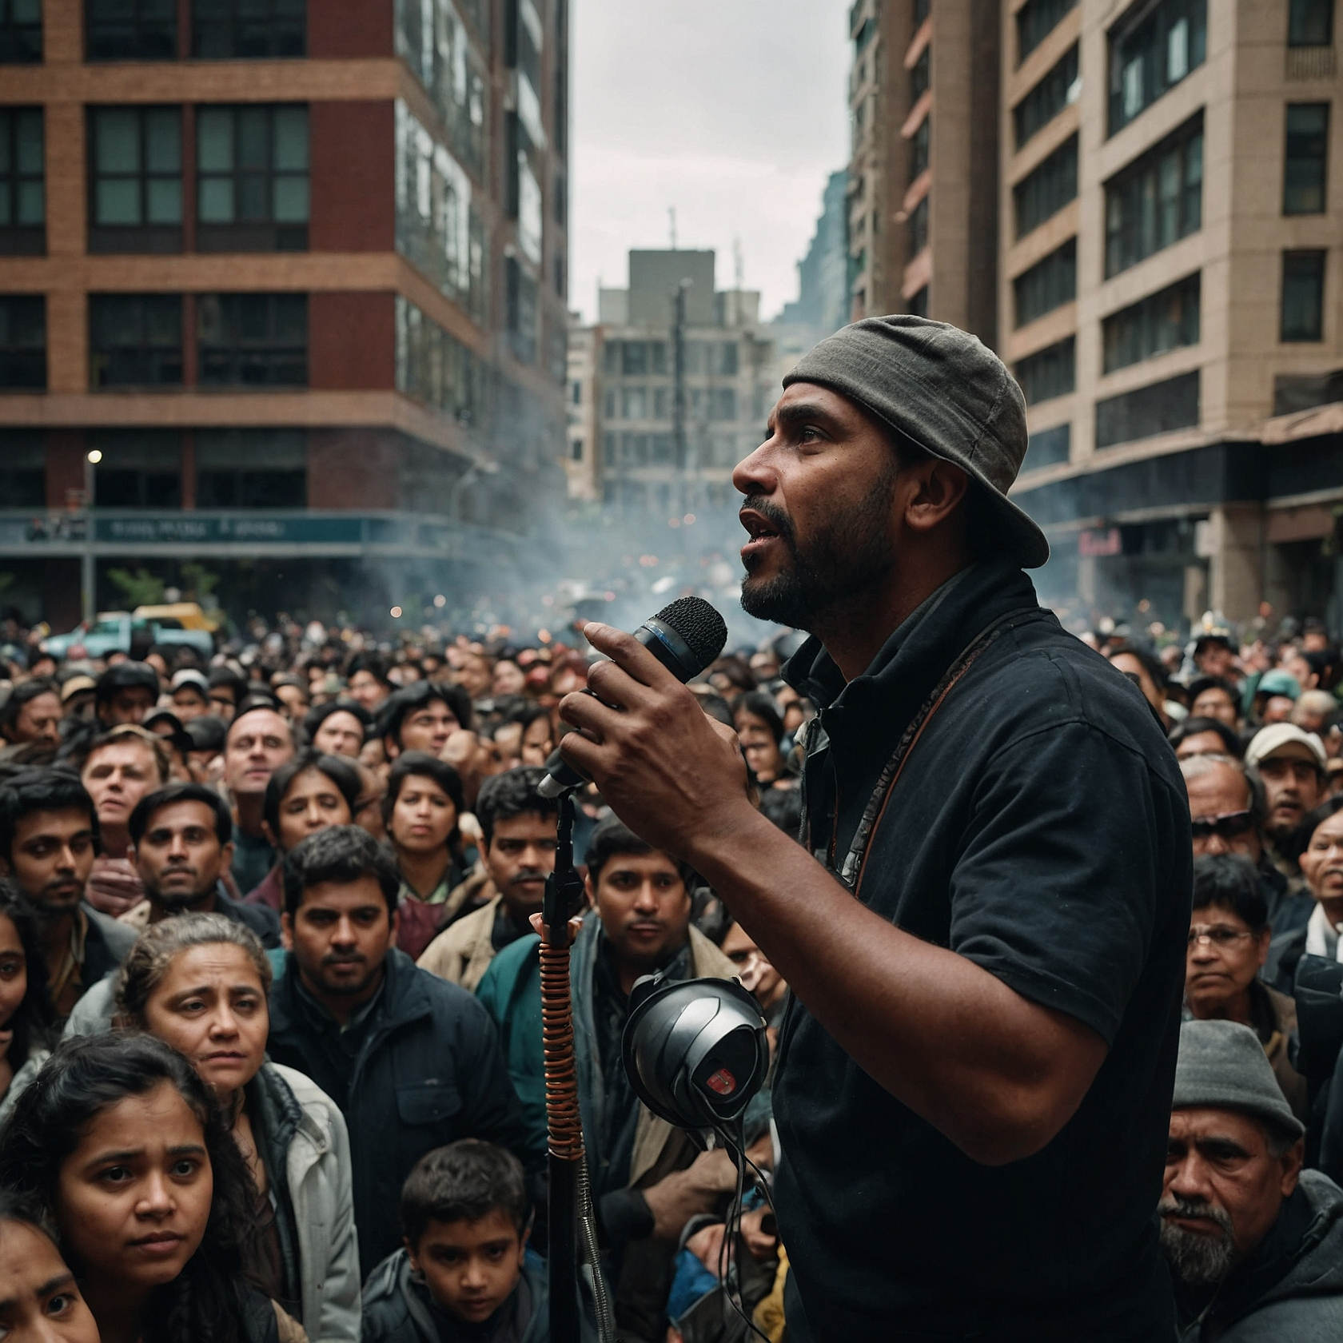
¿Es un tiempo especial de oración en la iglesia, ¿verdad?
Exacto. Es una campaña de intercesión y evangelización donde saturaremos en oración un área específica de nuestra comunidad. Nuestro objetivo es orar por cada hogar y, después, visitar y compartir el evangelio casa por casa.
Eso me hace recordar cómo el Maestro nos enseñó la importancia de la oración en cada paso de su ministerio.

Slide 4
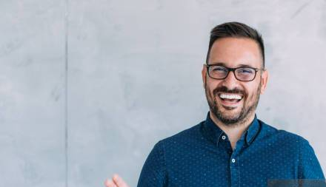

Sí, Pastor. Jesús mismo se retiraba a orar constantemente, y en Hechos, los discípulos también perseveraban en oración.
Así es. De hecho, la historia de los primeros discípulos en el aposento alto nos da un ejemplo maravilloso. Oraron juntos durante diez días, y como resultado, el Espíritu Santo descendió con poder, ¡y nació la iglesia!
Habrá algún poder como lo hubo en tiempos antiguos para que Dios toque cada corazón en nuestra comunidad.

Slide 5
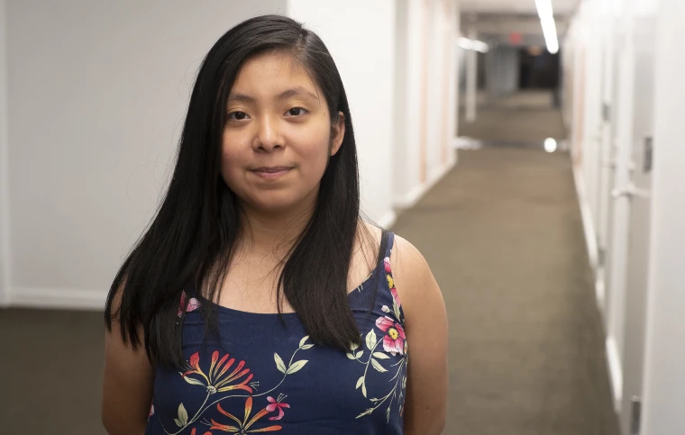
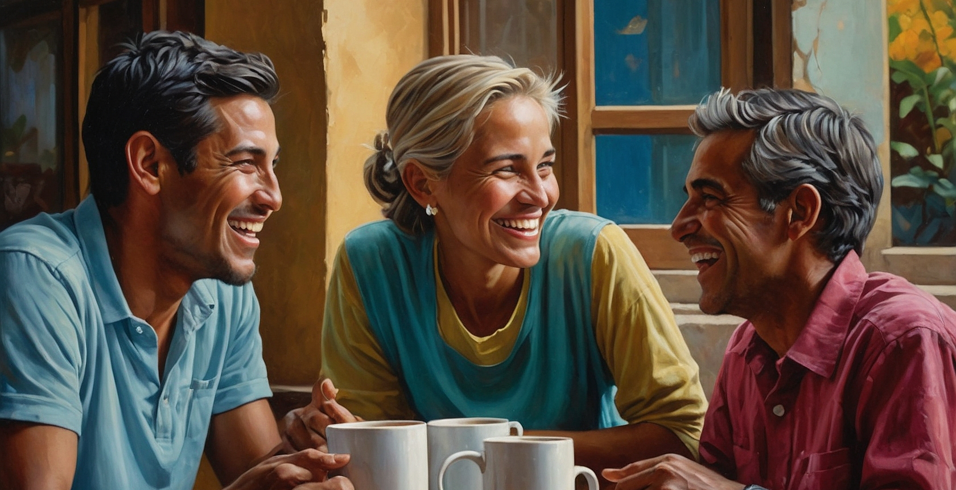
¡Sí, Pastor!
Esta campaña tiene pasos concretos. ¿Quieren saber cómo podemos prepararnos?
Si pastor muéstrenos que podemos hacer juntos como iglesia.

Slide 6
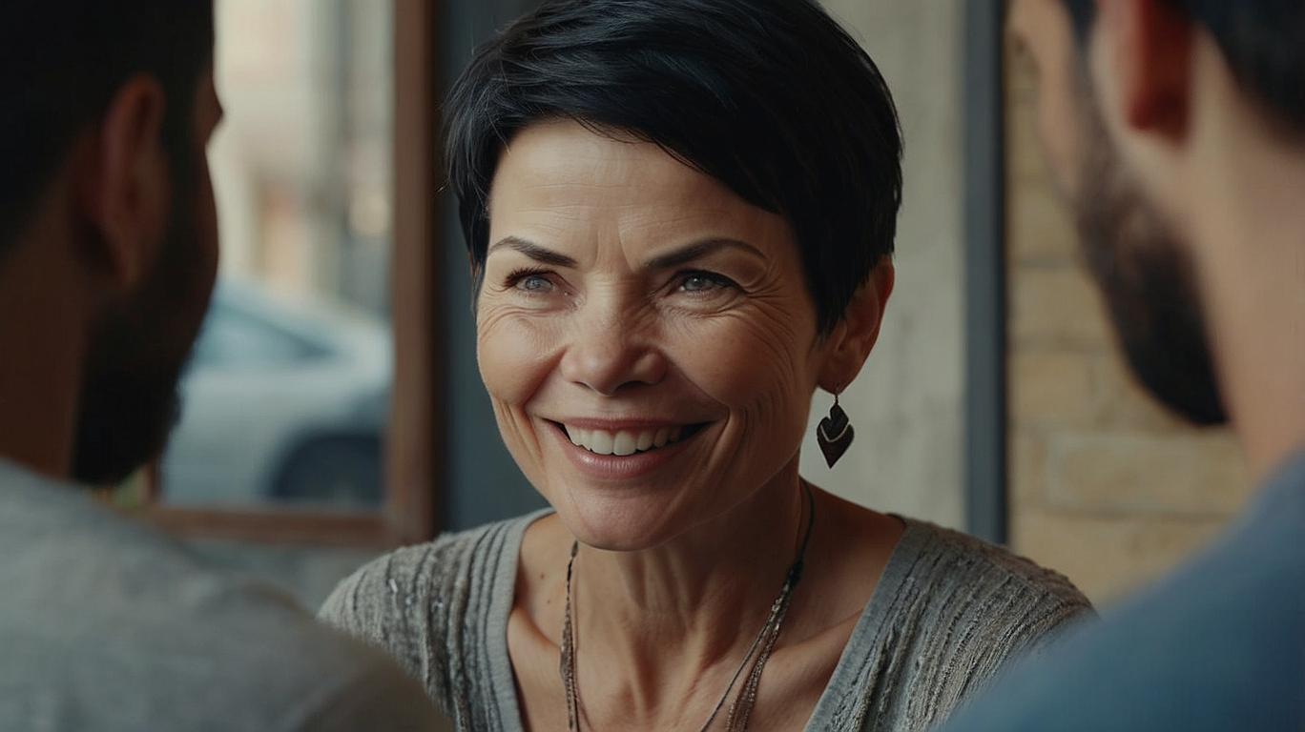
¡Primero, junto con los líderes, elegiremos un área específica para nuestra intercesión, a la que llamaremos "nuestra Jerusalén". Luego, convocaremos a aquellos que quieran participar en oración y visitas.
¿Por cuánto tiempo estaremos orando?
Será una semana o hasta dos de oración corporativa intensiva, donde dejamos de lado otras actividades para enfocarnos solo en esta misión. ¿Qué les parece?

Slide 7
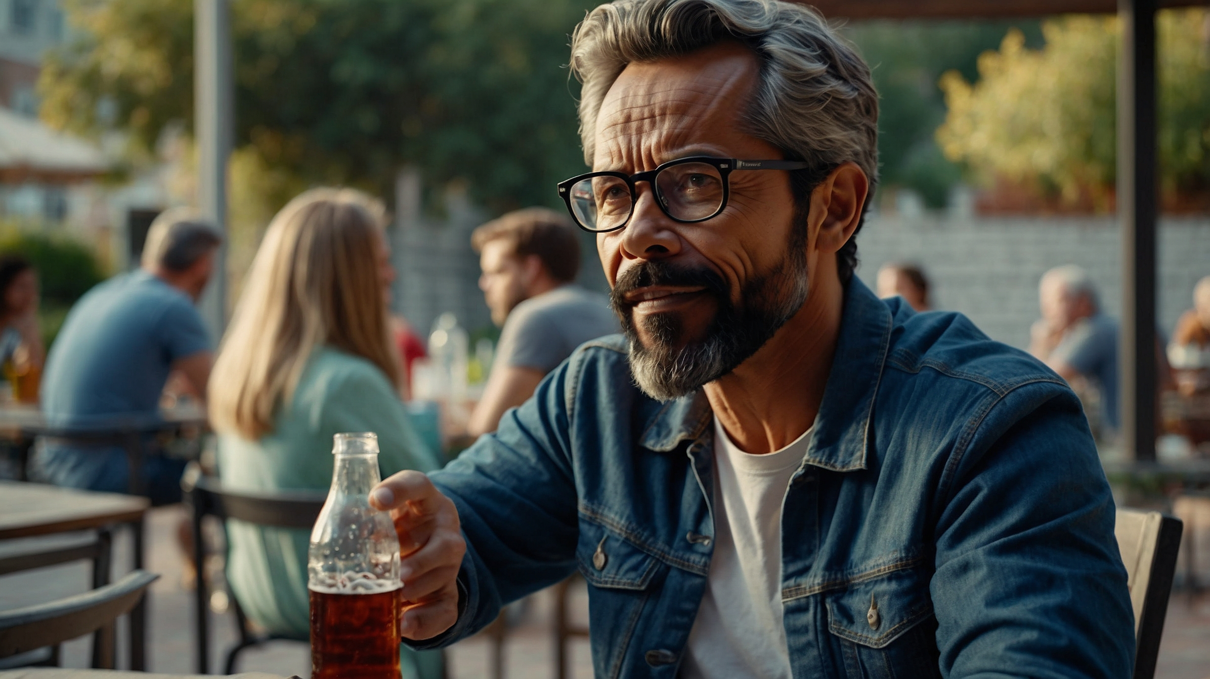
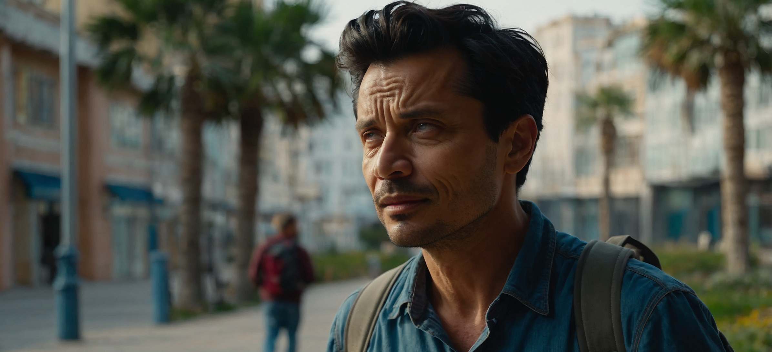
¡Me parece un gran reto, pero creo que es una oportunidad de unirnos como iglesia y ver a Dios obrar.
Justamente. Luego, dividiremos el área en pequeñas zonas, y las asignaremos a parejas o equipos para orar y mapear los hogares. Cada equipo caminará su zona en oración, observando necesidades específicas y pidiendo dirección del Espíritu Santo.
¡Wow! Es como preparar el terreno en oración antes de compartir el evangelio.

Slide 8
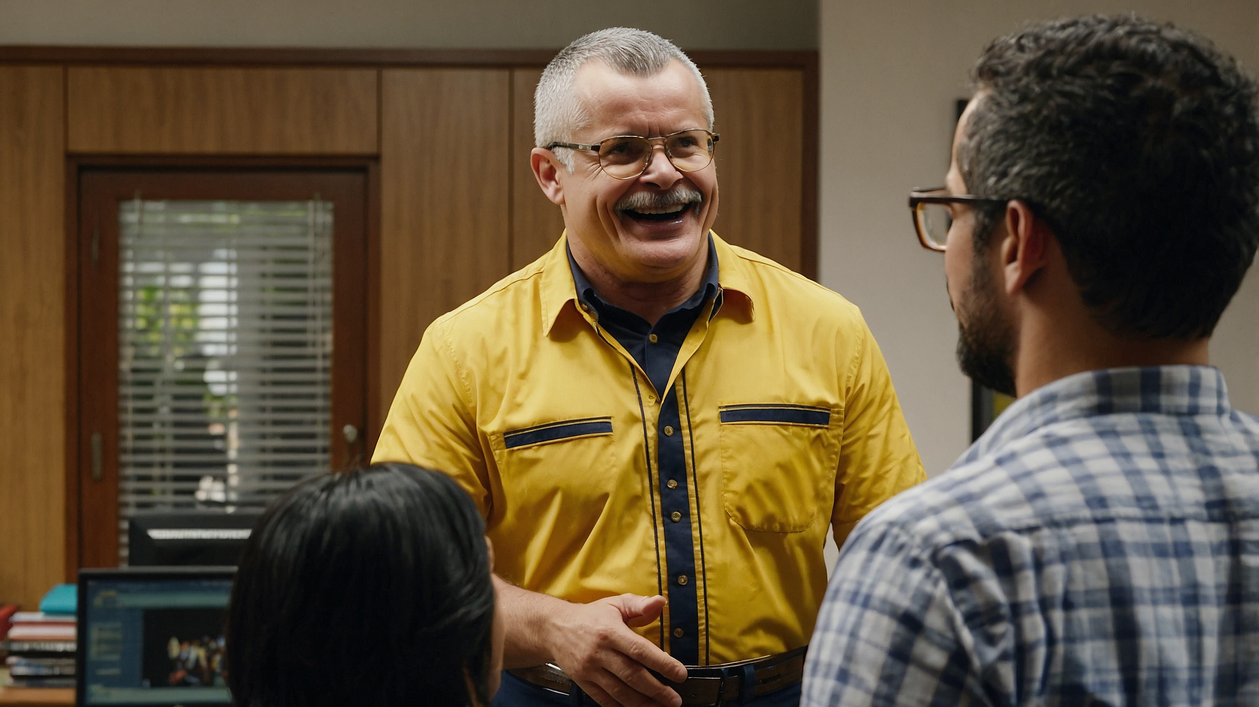
Así es. Una vez que estemos listos y hayamos orado, realizaremos dos caminatas evangelísticas en las áreas asignadas.
¿Podemos decir que la oración, las visitas, y el evangelismo van de la mano?
Así es, de igual manera que los discípulos hicieron, nosotros saldremos preparados y confiados en que Dios responderá. ¿Están listos para esta campaña?
Solo díganos cuando comenzamos.

Slide 9
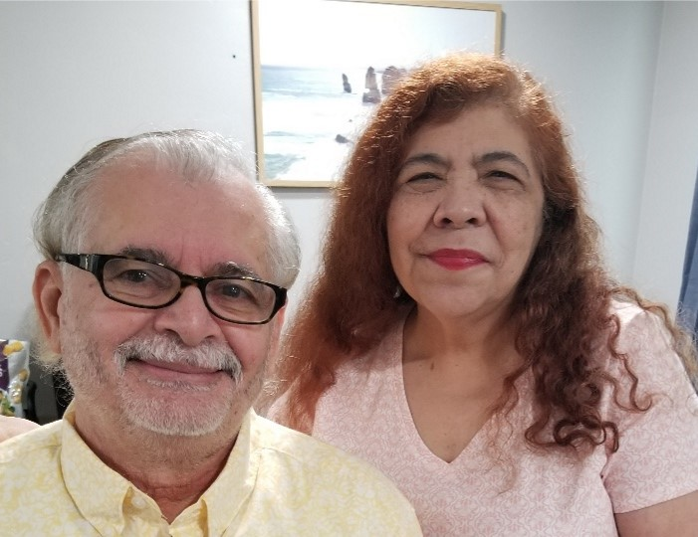

Puedes buscarnos en el Facebook bajo
Sanger Naz
Acuérdate Dios te ama y nosotros también, Iglesia del Nazareno de Sanger
No se les olvide ver otros estudios en los Diálogos Bíblicos
www.SangerNaz.com
815 Jensen Ave. Sanger, CA 93657

Slide 10
Puedes buscarnos en el Facebook SangerNaz o puedes llamar al Pastor Daniel Deida
(559) 349-2590
Acuérdate Dios te ama y nosotros también, puedes visitarnos a la Iglesia del Nazareno en Delano 2029 Patton St. Delano, CA 93215
No se les olvide ver otros estudios en los Diálogos Bíblicos
www.SangerNaz.com

